Slide 1
下周只上课，不上机了，利用上机时间考试
考试时间：5月18日（周五）18：30-20：00
考试地点：机械、安全专业在原上机机房
装备1601-1603：6机房
装备1604-1605：8机房
学校下文要求上机考试不能用自己的电脑，请平时上机用自己电脑的同学要去熟悉机房电脑，特别要早点去开机。

Slide 2
复习：截面、制图标准的修改、二维工程图的生成（全剖、半剖、局部剖、局部放大图）、编辑，尺寸标注。
注意：进入二维工程图界面后要先修改绘图象角----中国国标用第一象角。

Slide 3
二维工程图的生成过程
1）生成三维模型
2）在3D模型中生成合适的截面
3）修改投影象角
4）生成常规视图（主视图）：一般用几何参照来确定投影方向。
5）确定比例。
6）通过“截面”来确定是否有剖视图、用什么方式的剖视图（全剖、半剖、局部剖）。
7）通过“显示方式”确定工程图的显示方式。
8）按要求增加投影视图（投影视图），把鼠标放在新生视图上，点击右键，通过属性选项进入“绘图视图管理器”修改视图属性，其中“显示方式”必须修改。
9）标注尺寸等，完成视图

Slide 4
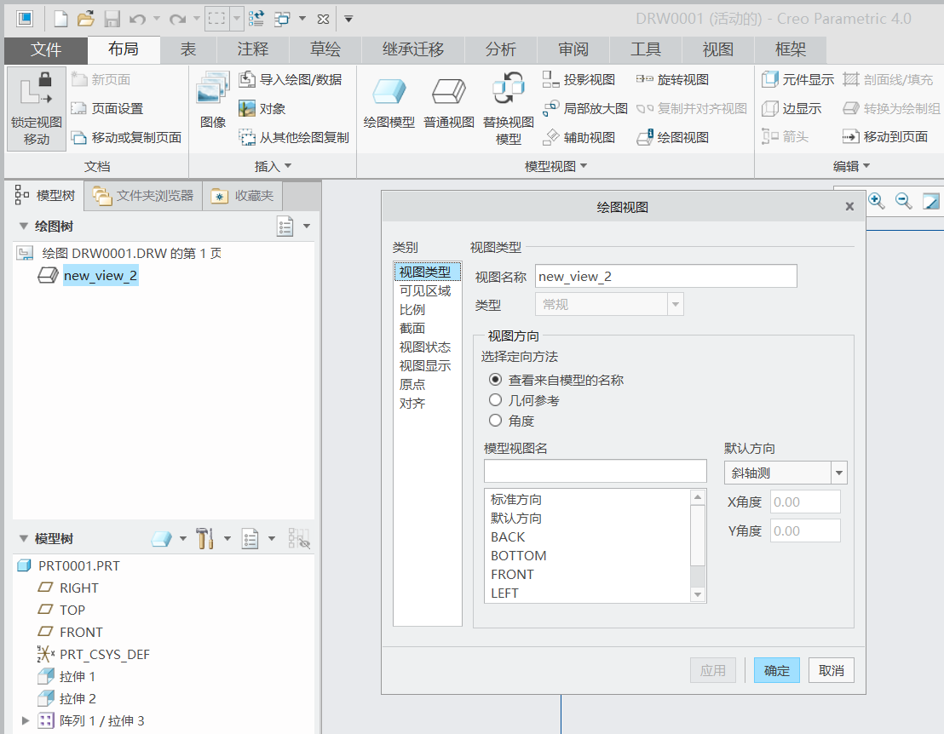
复习：Creo中视图的生成
通过该页面选择视图方式。
通过绘图视图管理器来确定视图属性

Slide 5
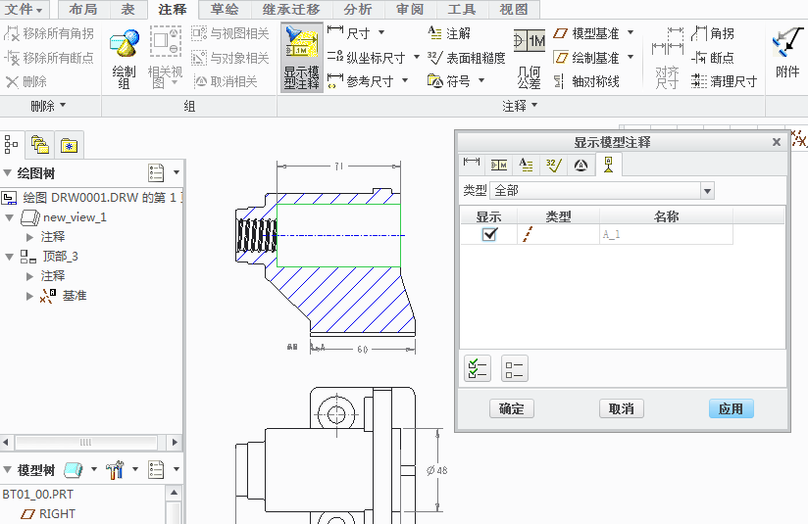
  复习：Creo中中心线的显示
选择特征或视图后出现选择对话框，同尺寸标注一样，选取要显示的中心线打勾即可

Slide 6
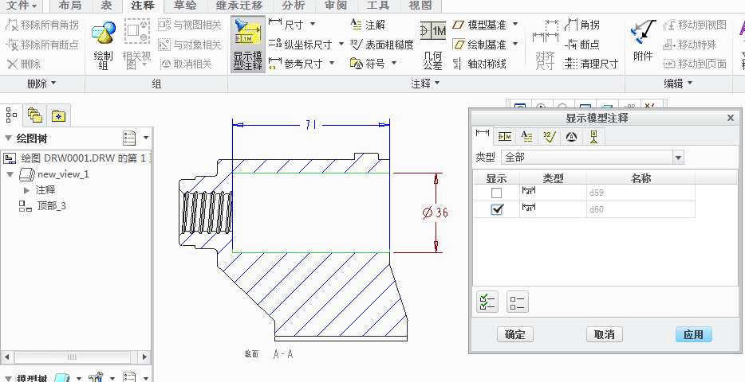
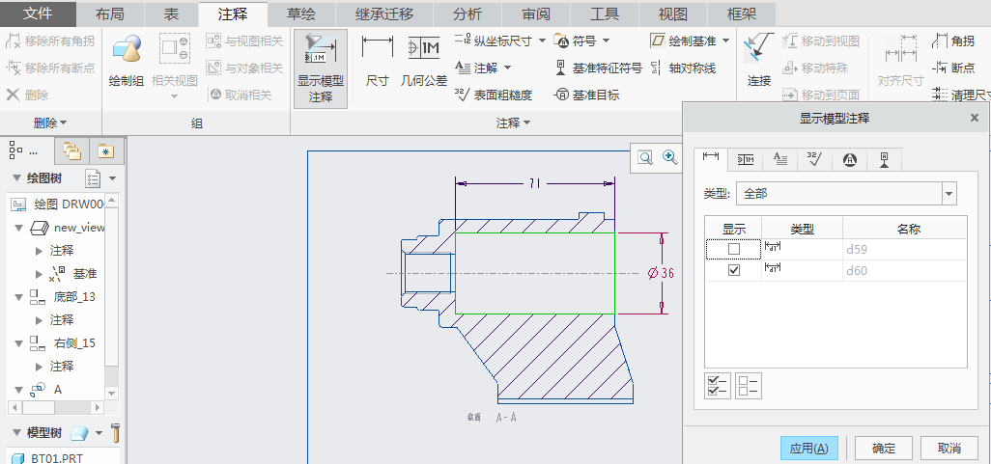
复习：Creo中的尺寸标注__尺寸显示
1、点击该项进入自动标注方式。
2、点选要标注的特征或视图。
3、选择要标注的具体尺寸，被选中的尺寸会变色

Slide 7

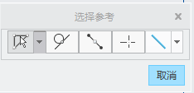
  复习：Creo中的尺寸标注__手动标注
点击该选项可手动标注尺寸＿这样的尺寸没有驱动性
常用：图元标注，标注方法与构建三维图时在二维断面中的标法一样

Slide 8
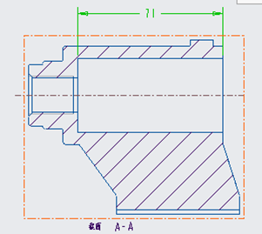
复习： Creo中尺寸公差标注
在tol_display 为no的状态下把所有尺寸标完，把tol_display改成yes，修改需要标注公差的尺寸，进入尺寸属性管理器修改显示方式。
3.1 单击尺寸进入属性管理器

Slide 9
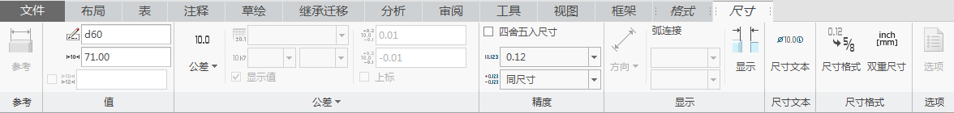
复习： Creo中尺寸公差标注
3.2 根据要求选择公差显示方式
3.3 改变公差值

Slide 10
今天内容
二维工程图的生成：
1、 标注——表面粗糙度、形位公差
2、 其它视图的创建（除全剖半剖、局部剖、局部放大图外）
二维图中筋板的处理方法

Slide 11
Creo中的标注
  1 ） 尺寸标注（显示、手动标注）
  2） 中心线显示
  3 ） 尺寸公差标注
  4 ） 表面粗糙度标注
  5） 形位公差的标注

Slide 12
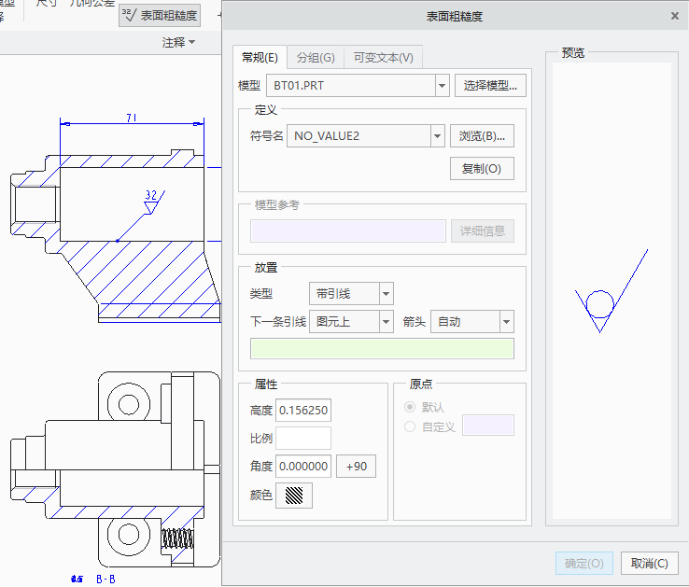
  Creo中表面粗糙度的标注
1、点选该按钮
2、通过“检索”可得到系统给定的几种表面粗糙度格式，从中选择所需方式，“machines”（去除材料方式得到表面）

Slide 13
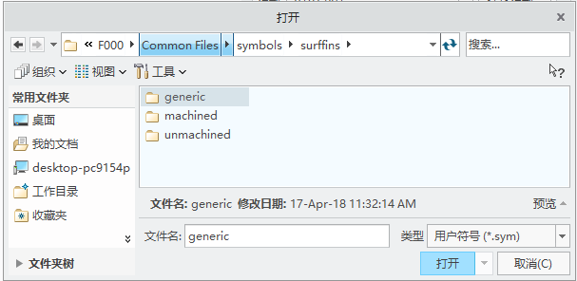
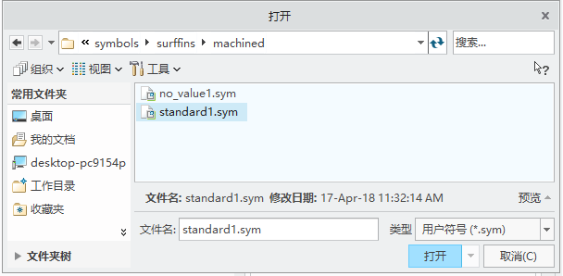
  Creo中表面粗糙度的标注
3、选择标注方式，去除材料方式得到表面：无数值方式、标准标注（带数值）

Slide 14

  Creo中表面粗糙度的标注
4、选取表面粗糙度标注方式，一般用“垂直图元”
5、选取要标表面粗糙度的面，点中键完成标注，可做多个标注。
如方向不对，点击该键改变

Slide 15
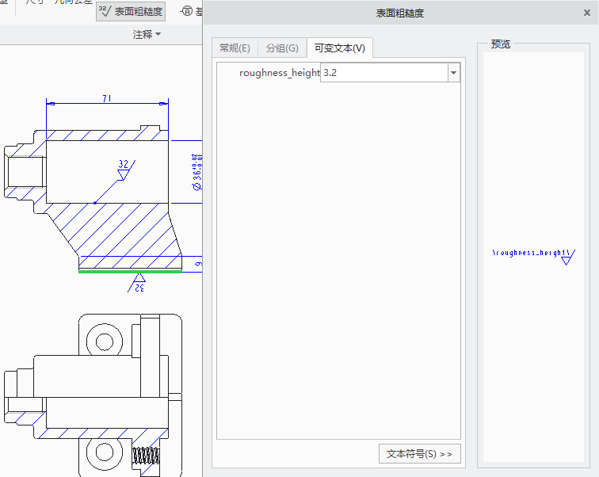
  Creo中表面粗糙度的标注
6、给定表面粗糙度数值
7、点中键，可标下一个
当数值方向不对时，可选用无数值方式，再手动加上数值。

Slide 16
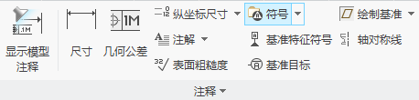
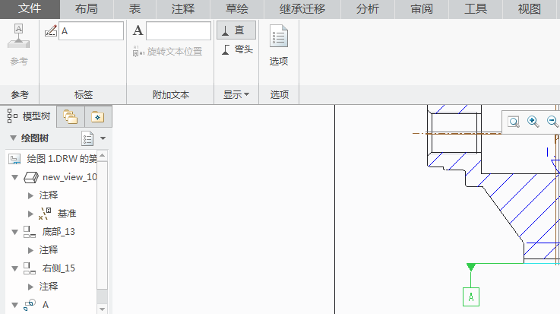
  Creo中形位公差的标注__参照基准的生成
1、点选基准特征符号
3、自定义基准编号
选择标注方式
在其它区域点击左键，完成基准生成
2、选择基准面或尺寸边界线，点击中键标注

Slide 17
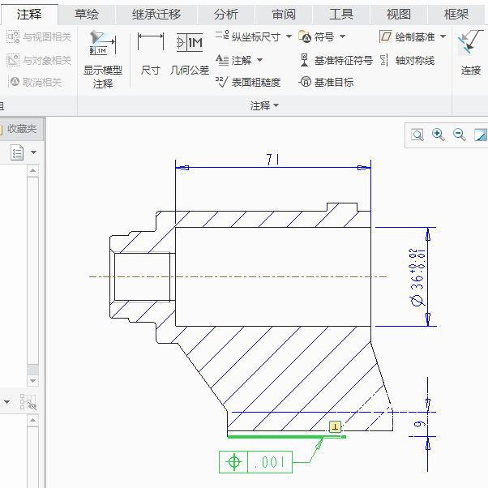
  Creo中形位公差的标注
1、点选该按钮
2、选择要标注的几何元素（如面），长按中键，进入几何公差属性对话框

Slide 18
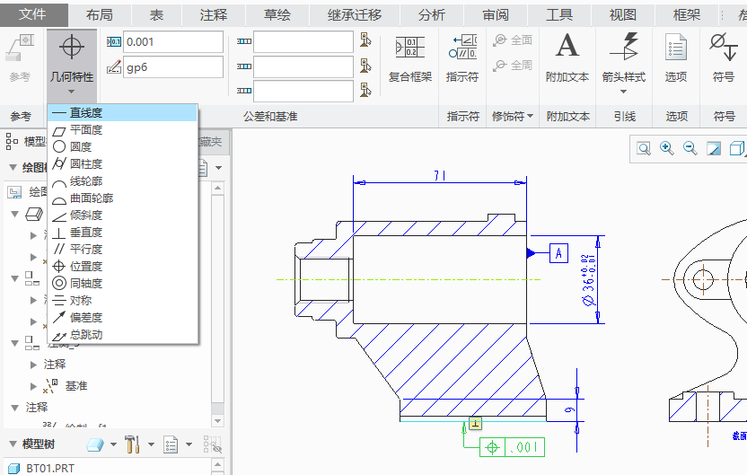
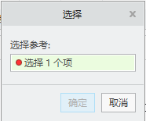
  Creo中形位公差的标注
4、选择参照类型，系统会根据所选公差列出
3、选择公差类型

Slide 19
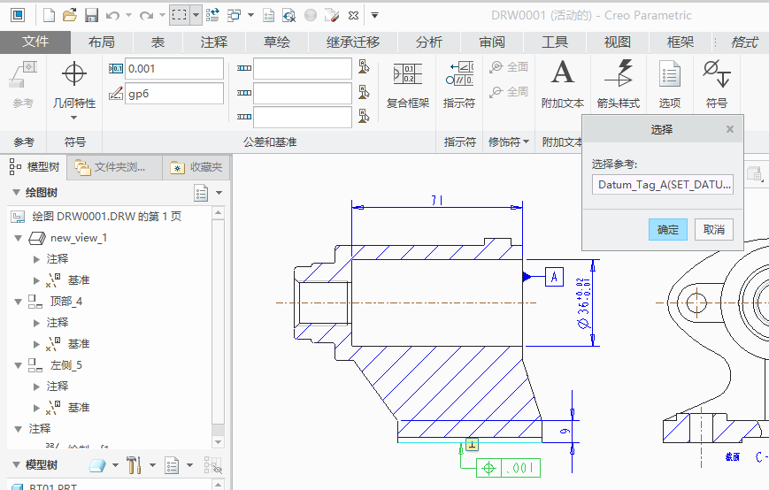

  Creo中形位公差的标注
在其它区域点击左键，完成标注，可通过拖动改变标注位置等
这部分在4.0有一个很大的改变，有些项的应用还不太合理
5、点选已有基准，系统自动加入参照

Slide 20
（1）辅助视图 （斜视、斜剖图）的创建
  Creo中视图的生成（2）
1）用鼠标左键点选要画斜视图或斜剖视图的斜面。
2）拖动黄色方框到要放置斜视图的位置，单击鼠标左键结束。

Slide 21
  Creo中视图的生成（2）
3）如要生成局部图，则在“视图管理器”中“可见区域”页面的“视图可见性”选项选择“局部视图”，在斜视图的一条边上单击左键确定局部斜视图的中心，绘制样条曲线围出局部视图的范围（类似于局部剖和局部放大的处理方式）。
4）改变斜视图的位置：在视图管理器中的“对齐”里去除“与其它视图对齐”的选项。并通过右键进入快捷菜单，去掉锁定功能。此后可任意移动斜视图的位置。

Slide 22
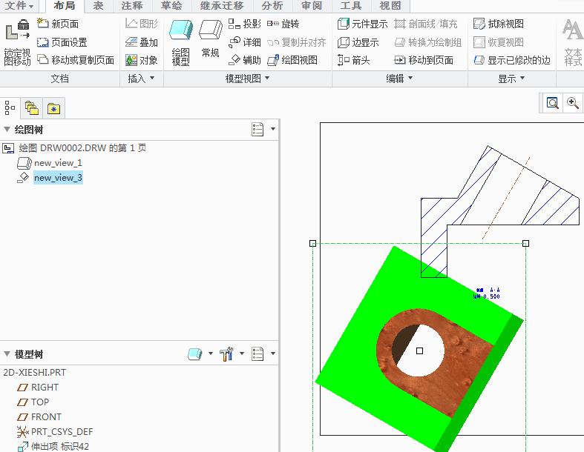
  Creo中辅助视图（斜视及斜剖）的生成
1、建立辅助视图
2、点选要画斜视图或斜剖视图的斜面
3、在要放置斜视图的中心处点击左键

Slide 23
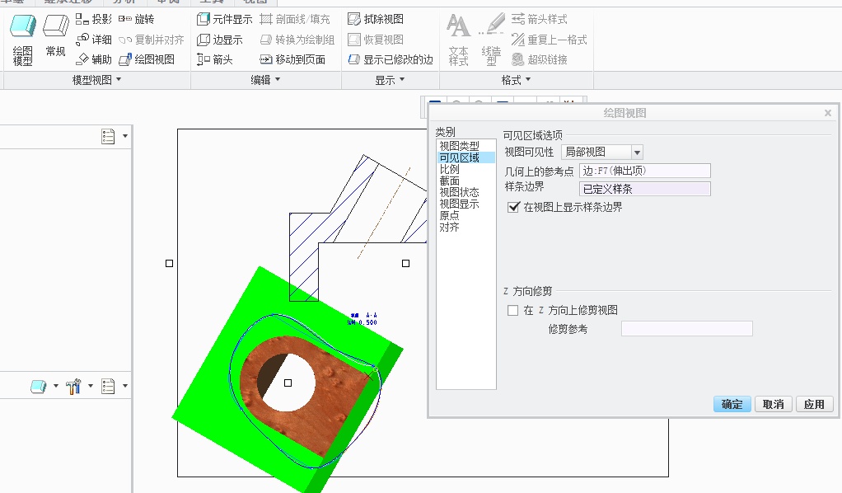
  Creo中辅助视图（斜视及斜剖）的生成
4、选择表达范围
5、在表达区域内找个点
6、用样条线把要表达的范围圈出

Slide 24
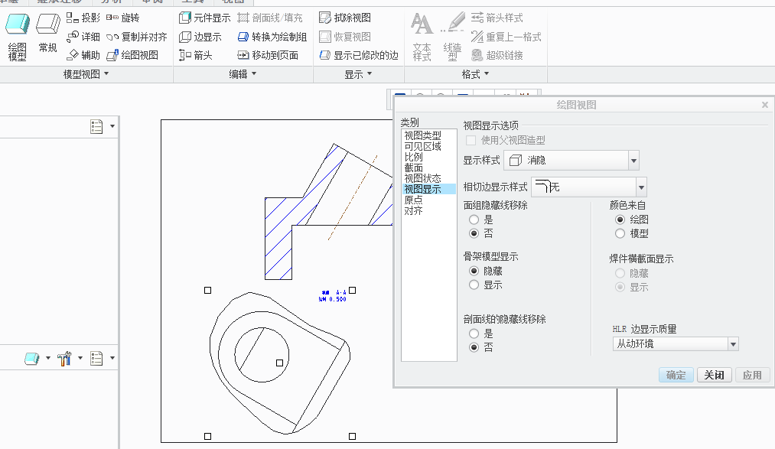
  Creo中辅助视图（斜视及斜剖）的生成
7、改变显示方式

Slide 25
  Creo中旋转视图（断面图）的生成
机械制图中的断面图在Creo中被译成旋转视图：
1）选定断面图的父视图
2）单击鼠标左键确定画断面图的位置
3）选择断面图的截面。

Slide 26
  Creo中旋转视图（断面图）的生成
Creo中按旋转视图得到的断面图只画断面形状。对于轴类零件，当其中的穿孔结构贯能时，不符合国标要示，此时可补画一个圆。
补画圆时，可先提取出现有圆的圆心，再通过捕捉圆心及圆上的点画出现现有圆重合的圆。

Slide 27
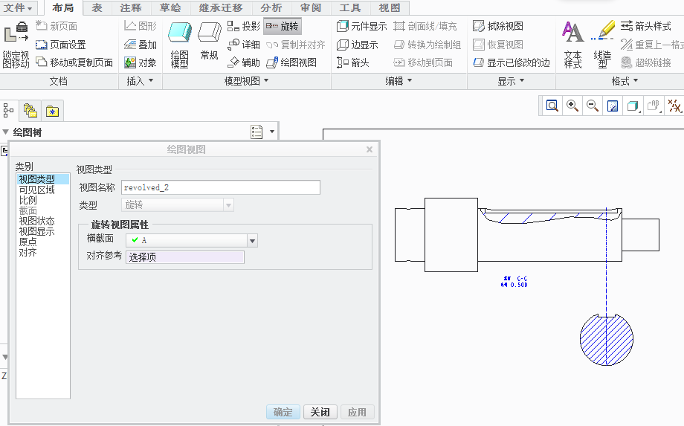
  Creo中旋转视图（断面图）的生成
1）创建断面图
2）选择父视图
4）选择已建好的截面，剖面图自动生成
3）点击放断面图的方向

Slide 28
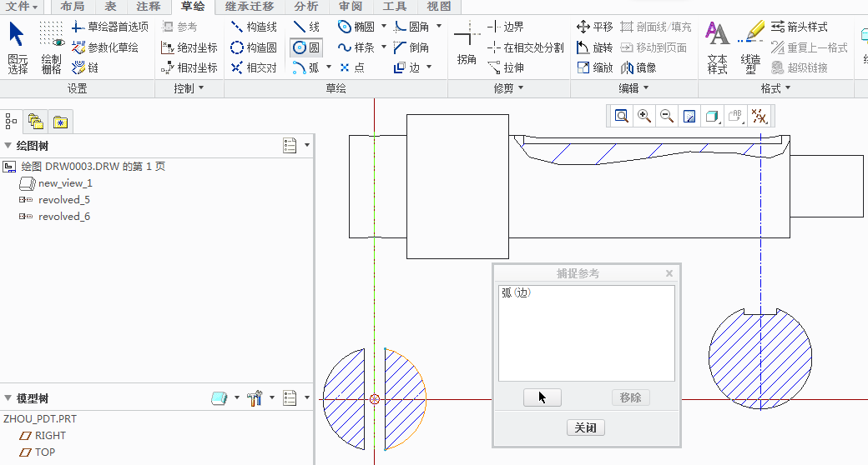
  Creo中旋转视图（断面图）的生成
2、点击该按钮进入工作区选择现有图元，确定后会出现相应参考标记以及十字交叉的跟踪图标
1、给作图命令
3、按中间键回到作图方式，捕捉参考点，完成作图

Slide 29
  Creo中破断图（断裂图）的生成
断裂图：在一般视图或投视图的视图管理器
中的可见区域中选择“破断视图
点击﹢，在父视图上画两条断裂线以确定被断开的范围（断裂线由两点决定，此时，可在现有图元上点击左键，再沿断裂方向点取第二点－－如做垂直断裂，第二点要在第一点竖直方向点击。），再选定断裂线的样式即得到断裂图。
去掉“锁定视图移动”，移动断裂图到合适位置。

Slide 30
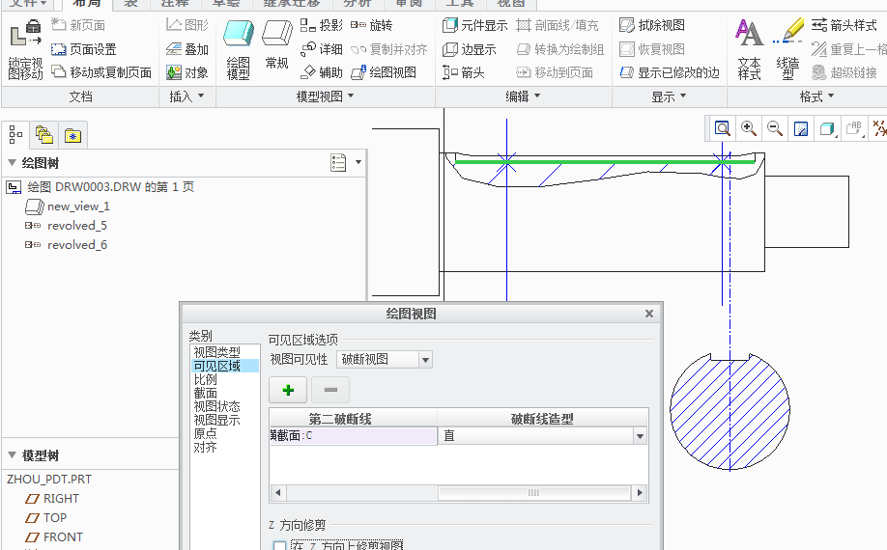
  Creo中破断图（断裂图）的生成
1、在图上选择 一个点，并在垂直于拉近方向画线
2、在拉近的另一位置画线
注：垂直断裂指水平方向拉近，水平断裂指竖直方向拉近。

Slide 31
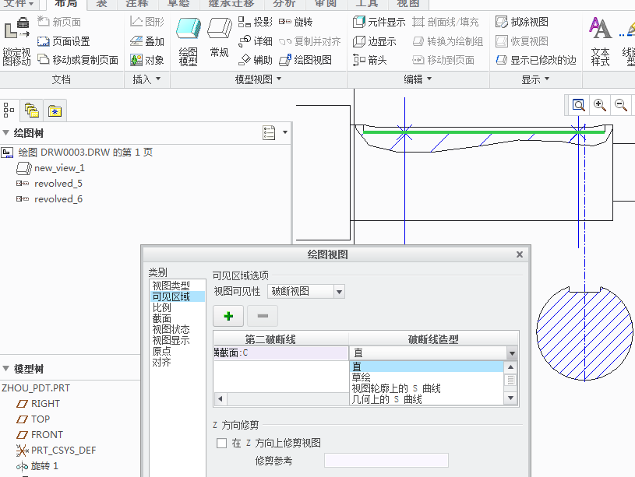
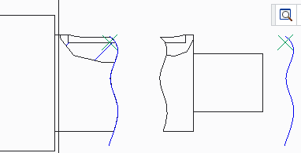
  Creo中破断图（断裂图）的生成
3、选择断裂线的形状，中国国标为细波浪线，由草绘生成，到视图上画线即可
向右拉动滑块可选择断裂线样式

Slide 32
  Creo中旋转剖视图
机械制图中旋转剖视图的生成方式：
  1）按偏距方式生成剖面，在视图管理器的剖面中的剖切区域中先择全部展开——全部展开只在常规视图，且有偏移截面时有效。
  2）完成后与另一个常规视图并在两个视图间建立对齐关系

Slide 33
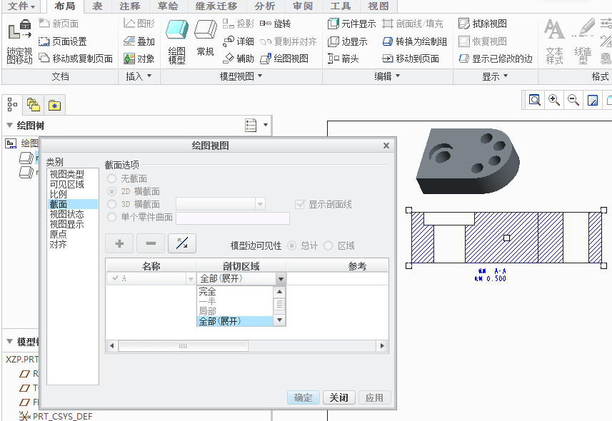
  Creo中旋转剖视图
通过此功能生成旋转剖视图

Slide 34
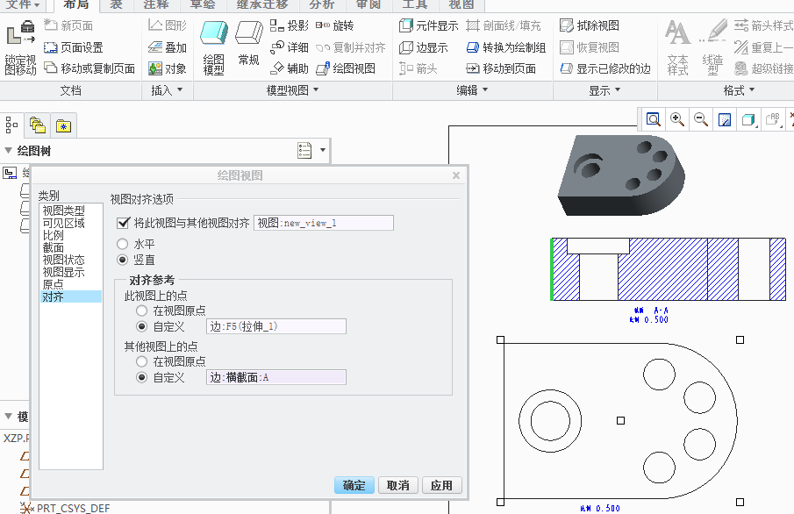
  Creo中旋转剖视图
生成的旋转视图是常规视图，与其它视图之间通过对齐实现对应关系
1、选择与之对齐的图
2、选择对齐方式，系统会自己判断

Slide 35
  Creo中旋转剖视图___与其它视图的对齐
3、利用自定义进行对齐(也可以在原图上做点对齐）

Slide 36
二维图中筋板无剖面线的处理方法：在截面中去除筋的方法—————最简单的方法
1、按正常方式生成截面以及二维图。
2、在需处理筋板的视图中，应该投影的方式生成筋板的轮廓。
3、编辑截面，在把筋板排除。
4、回到二维图后双击视图，可在管理窗口的2D截面里做一个先删除再添加的操作。
当筋板后有零件时，可参考后边方法二（利用简化表示法）的操作。

Slide 37
下边介绍4种二维图中筋板无剖面线的处理方法是过去版本中的替代处理方法

Slide 38
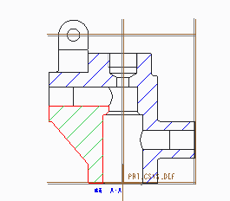
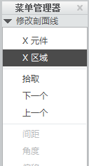
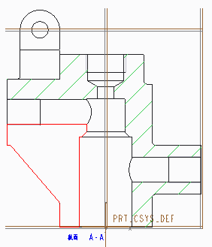
方法一
1、试除原剖面线：正常创建三视图、剖视图后，双击筋板区域剖面线
以下方法均来自野火论坛

Slide 39
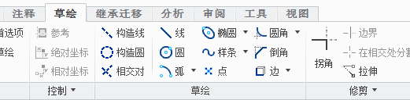
2、画出筋板轮廓：在“草绘”中绘制出要画剖面线的区域（必须封闭），尽量用“边”去提取已有的线，如不能用“边”提取 线，通过“线”命令绘制，此时要用到捕捉功能
用“投影”中的“链”选边时，不用按Ctrl键，如所选边不确定，系统会问是否接受。在选出第二条边后，用“下一个”可以得到整个图，接受即可。

Slide 40
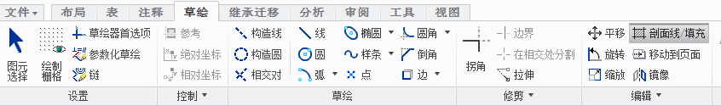
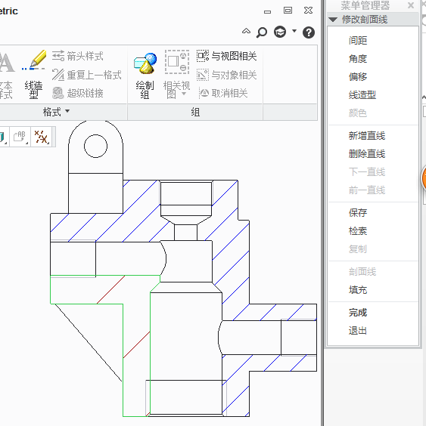

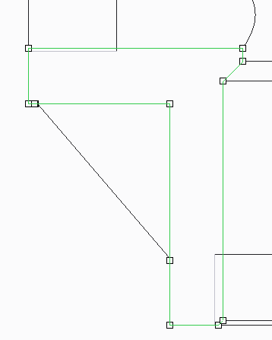
3、生成新的剖面线: 选择画剖面线区域的轮廓，点击剖面线命令，输入剖面线名称，则可生成剖面线。

Slide 41
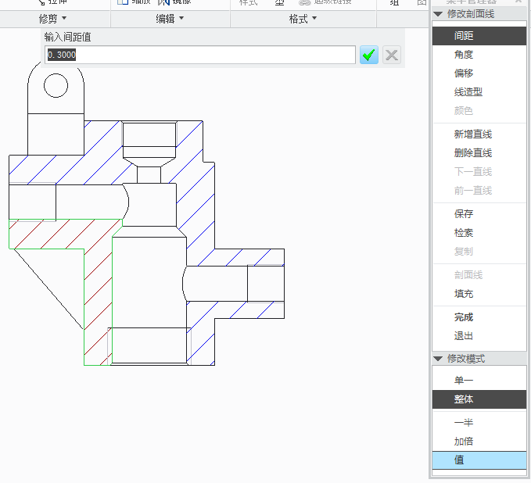
通过调试该剖面线间距、角度、偏移使该部分与其它剖面线一致
以下方法均来自野火论坛

Slide 42
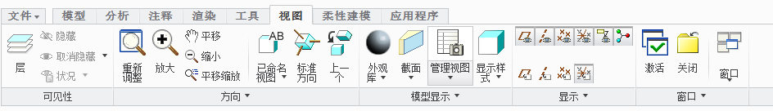
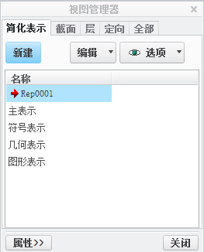
方法二：利用简化表示法
1、在三维图的视图管理器中的简化表示里
单击新建→输入名称→中键确定→点击完成(先不选排除特征）

Slide 43
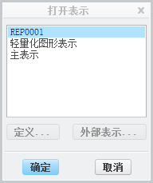
2、新建绘图，选择刚建立的表示方法，之后按正常方式绘制三视图、剖视图

Slide 44
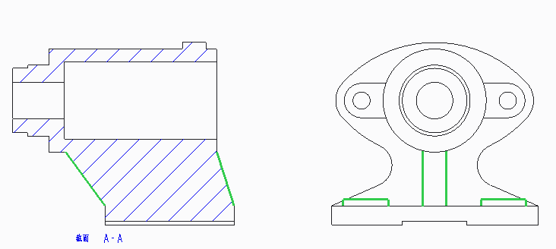
3、在草绘中利用“边”的方法把要保留的图线取出来（包含剖切后可能会看到的内容）
这种方法的本质是在二维图中把某部分隐藏起来不画，因此需要把保留图线先画出来。
筋板在其他视图上的投影
要保留的凸
筋板轮廓

Slide 45
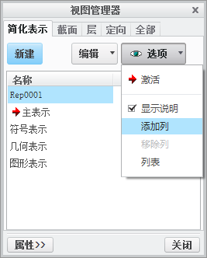
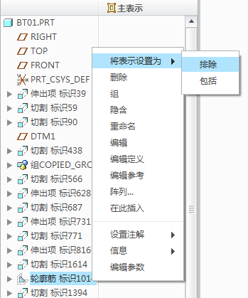
4、切换到三维零件图，在视图管理器中更改简化表达的设定，把筋板等结构的显示方式设置为排除

Slide 46
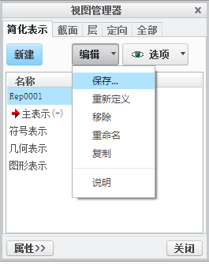
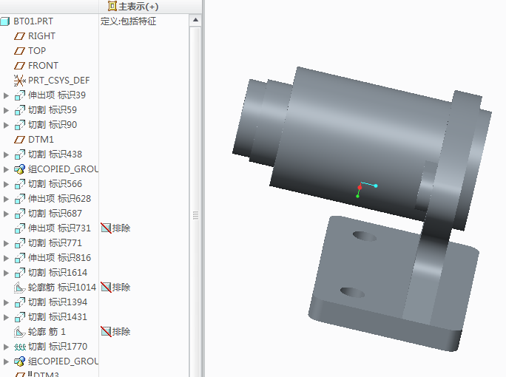
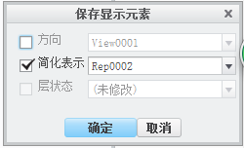
4、设置完成后务必保存，否则无法实现筋板无剖面线操作

Slide 47
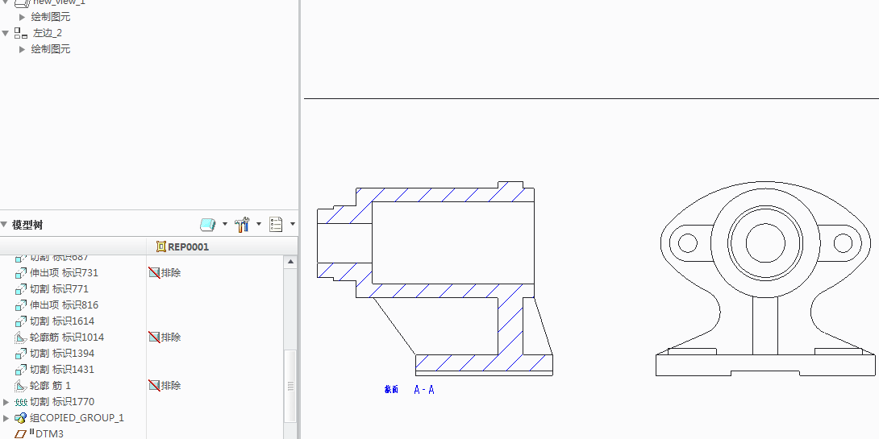
5、进入二维工程图即可

Slide 48
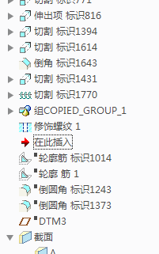
方法三：修饰草绘法
这种方法是在生成筋板前先做一个剖面图。用这种方法必须把其它结构做完后再来生成筋板，否则会出现表达错误
1、生成轮廓线，将“在此插入”拖动至筋特征之前

Slide 49
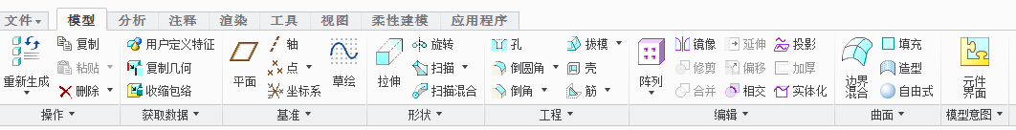
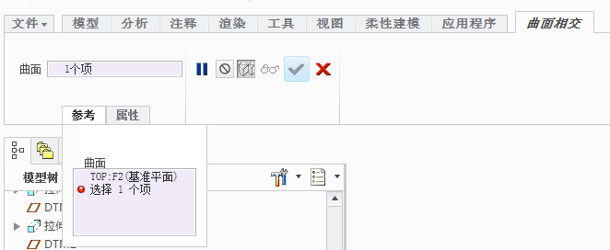
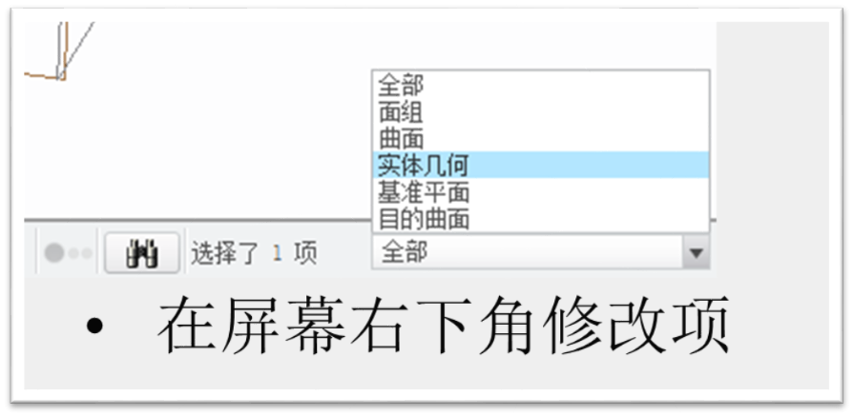

2、 利用“相交”命令生成筋板处的轮廓线。先选中将要做截面的平面→点击“相交”
选实体时按住Ctrl键

Slide 50
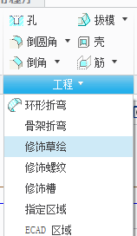

2、 利用工程中的“修饰草绘”命令生成除筋板外轮廓的剖面线，必须先设置添加剖面线。

Slide 51


2、 进入作图界面后利用“投影” 命令绘制画剖面线区域的轮廓（必须封闭）。
用“投影”中的“链”选边时，不用按Ctrl键，如所选边不确定，系统会问是否接受。在选出第二条边后，用“下一个”可以得到整个图，接受即可。

Slide 52


3、 按常规生成二维工程科，会有两组剖面线，把不正确一组试除就可以了

Slide 53

方法四：通过筋板隐含及视图转换为绘制图元完成筋板按不剖的表达方式
1、用常规视图生成方式生成三视图，利用草绘中的“使用边”绘制需保留的图线

Slide 54


2、打开模型，把筋板隐含掉，相当于无筋板

Slide 55


3、将需按不剖表达筋 板的视图转换为绘制图元，点击布局——编辑——装换为绘制图元。之后，无论模型如何变化，该视图都不会有改变，此时的这一视图只是一组线条，不再和模型有任何关联

Slide 56


4、恢复筋板显示后即可
所介绍的4种处理方法各有利弊，根据具体情况来选择处理方法

Slide 57
本次课重点
二维工程图的标注（尺寸、尺寸公差、表面粗糙度、形位公差），以及斜视图、斜剖视图、断面图、旋转剖视图等。
二维工程图中筋板的处理。

Slide 58
作业
1、完成上次作业中没全部做完的图，并标出所有尺寸（带尺寸公差要标出）、表面粗糙度代号以及形位公差。

Slide 59

作业
2、完成下图所示轴的三维模型，并按下图完成其二维图（含两个断面图以及主视图的断裂表达方式），要求标出所有尺寸（带尺寸公差要标出）、表面粗糙度代号以及形位公差

Slide 60

3、完成下图的三维模型，并完成二维图（注意阶梯剖）

Slide 61

4、完成下图的三维模型，并完成二维图，把斜视图改成局部视图

Slide 62

5、完成右图的三维模型，并完成二维图，要在旋转剖的主视图与俯视图之间建立对齐关系

